Slide 1
ERC20 Token
BcTech Engineer Community Meetup #1
2018/07/07

Slide 2
今日の目的
ERC20 に準拠した独自トークンを作成する
ERC20 とは？
トークンの為の標準API
トークンを転送するための基本的な機能を提供する
トークンを承認して、他のチェーン上の第三者が使うことができるようにする
標準化によってウォレットや交換所などのアプリケーションを再利用できる
想定
初めてコントラクト開発を行う

Slide 3
私
ソフトウェア/インフラエンジニア
主にゲームのサーバサイド
アーケードゲーム
スマートフォンゲーム とかを作っています
非ブロックチェーン/非仮想通貨エンジニア
ブロックチェーン
Bitcoin のコードも読んだ事がない…

Slide 4
私
ソフトウェア/インフラエンジニア
主にゲームのサーバサイド
アーケードゲーム
スマートフォンゲーム とかを作っています
非ブロックチェーン/非仮想通貨エンジニア
ブロックチェーン
Bitcoin のコードも読んだ事がない…
初学者の初学者向けのハンズオンと聞いてきました😨

Slide 5
作業の流れ
Metamaskのインストール
Etherを取得する
ERC20 Token Standard について
実装, デプロイ
トークンの送付
履歴の確認
スライドで使うソースコード
https://git.io/fNelk

Slide 6
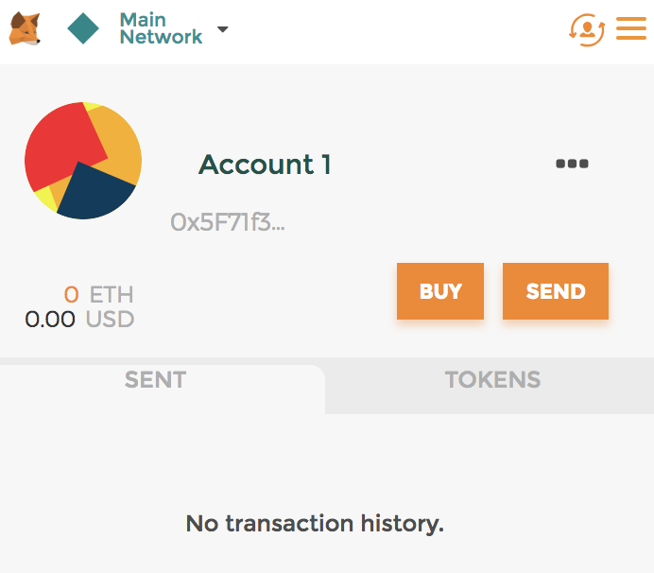
Metamaskのインストール
Metamask
Chrome アドオンの Ethereum wallet
https://metamask.io/
ブラウザ上のEthereumアプリケーションを利用できるようになる

Slide 7
Ethereum ネットワーク
メインネット
所謂本番ネットワーク
テストネット
検証用ネットワーク
Ropsten
Rinkeby など
プライベート・ネットワーク
個人/または閉じた組織内でプライベートチェーンを立ち上げ

Slide 8
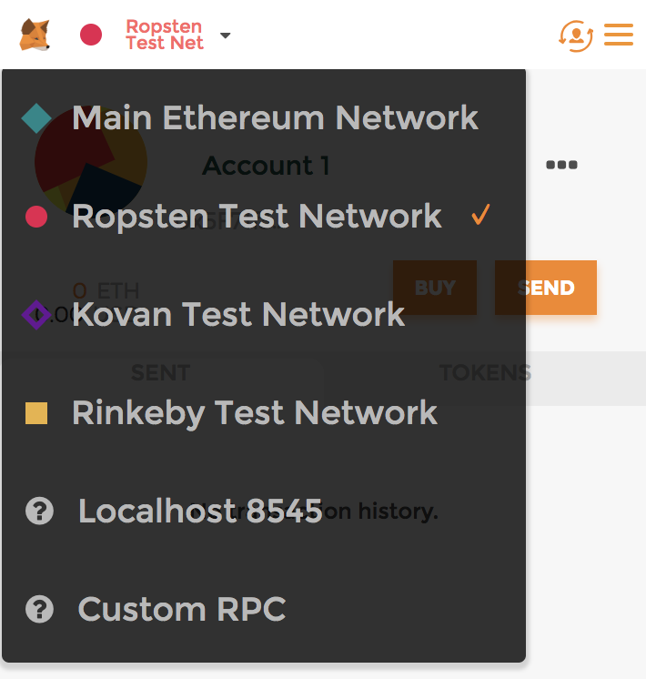
Ethereum ネットワーク
メインネット
所謂本番ネットワーク
テストネット
検証用ネットワーク
Ropsten
Rinkeby など
プライベート・ネットワーク
個人/または閉じた組織内でプライベートチェーンを立ち上げ

Slide 9
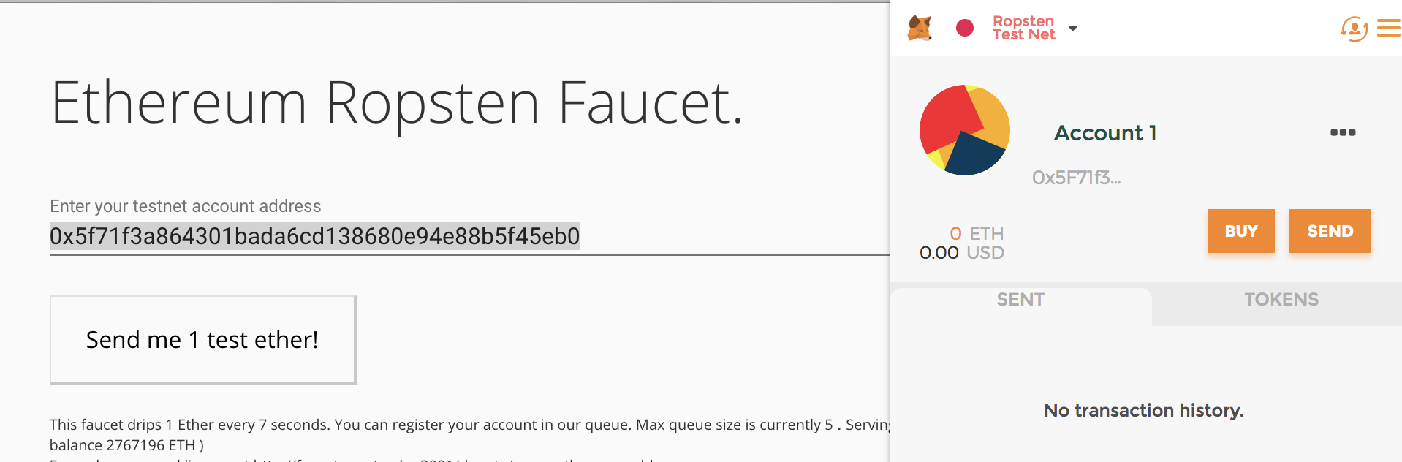
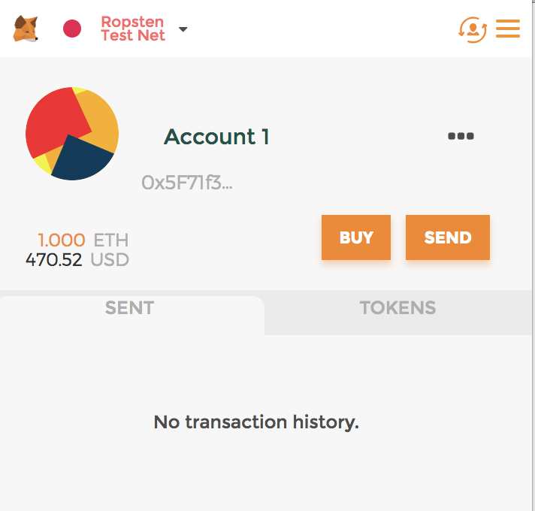
Ether の受け取り
Etherはトークンの生成, 送付などに必要
Ethereum Ropsten Faucet から乞食る
http://faucet.ropsten.be:3001/

Slide 10
ERC20 Standard Token
contract ERC20Interface {
function totalSupply() public constant returns (uint);
function balanceOf(address owner)
public constant returns (uint balance);
function transfer(address to, uint tokens)
public returns (bool success);
function transferFrom(address from, address to, uint tokens)
public returns (bool success);
function approve(address spender, uint tokens)
public returns (bool success);
function allowance(address owner, address spender)
public constant returns (uint remaining);
event Transfer(address indexed from, address indexed to, uint tokens);
event Approval(address indexed owner, address indexed spender, uint tokens);
}

Slide 11
ERC20 Standard Token
function totalSupply() public constant returns (uint);
合計供給量を返す
function balanceOf(address owner)
public constant returns (uint balance);
ownerアカウントの残高を返す
function transfer(address to, uint tokens)
public returns (bool success);
toアカウントに指定したtokens分のトークンを送る
Transferイベントを発火させる必要がある
function transferFrom(address from, address to, uint tokens)
public returns (bool success);
fromアカウントからtoアカウントに指定されたtokens分のトークンを送る

Slide 12
ERC20 Standard Token
function approve(address spender, uint tokens)
public returns (bool success);
spenderアカウントからtransferFromで送る際に指定したtokens分のトークンを送れるように承認する
Approvalイベントを発火する必要がある
function allowance(address owner, address spender)
public constant returns (uint remaining);
spender アカウントが ownerアカウントから承認されるトークンの量を取得する
event Transfer(address indexed from, address indexed to, uint tokens);
トークンが送られたタイミングで発火し「どのアドレスからどのアドレスへ送られた」という情報を出力する
event Approval(address indexed owner, address indexed spender, uint tokens);
承認が行われた承認情報を出力するイベント
上記に加えオプションとしてトークン名、トークンシンボルなどを指定する

Slide 13
実装 – 開発環境
Remix
ブラウザベースのIDE
Ethereumノードの環境構築をせずに コントラクトのコンパイル、デプロイが可能
https://remix.ethereum.org/

Slide 14
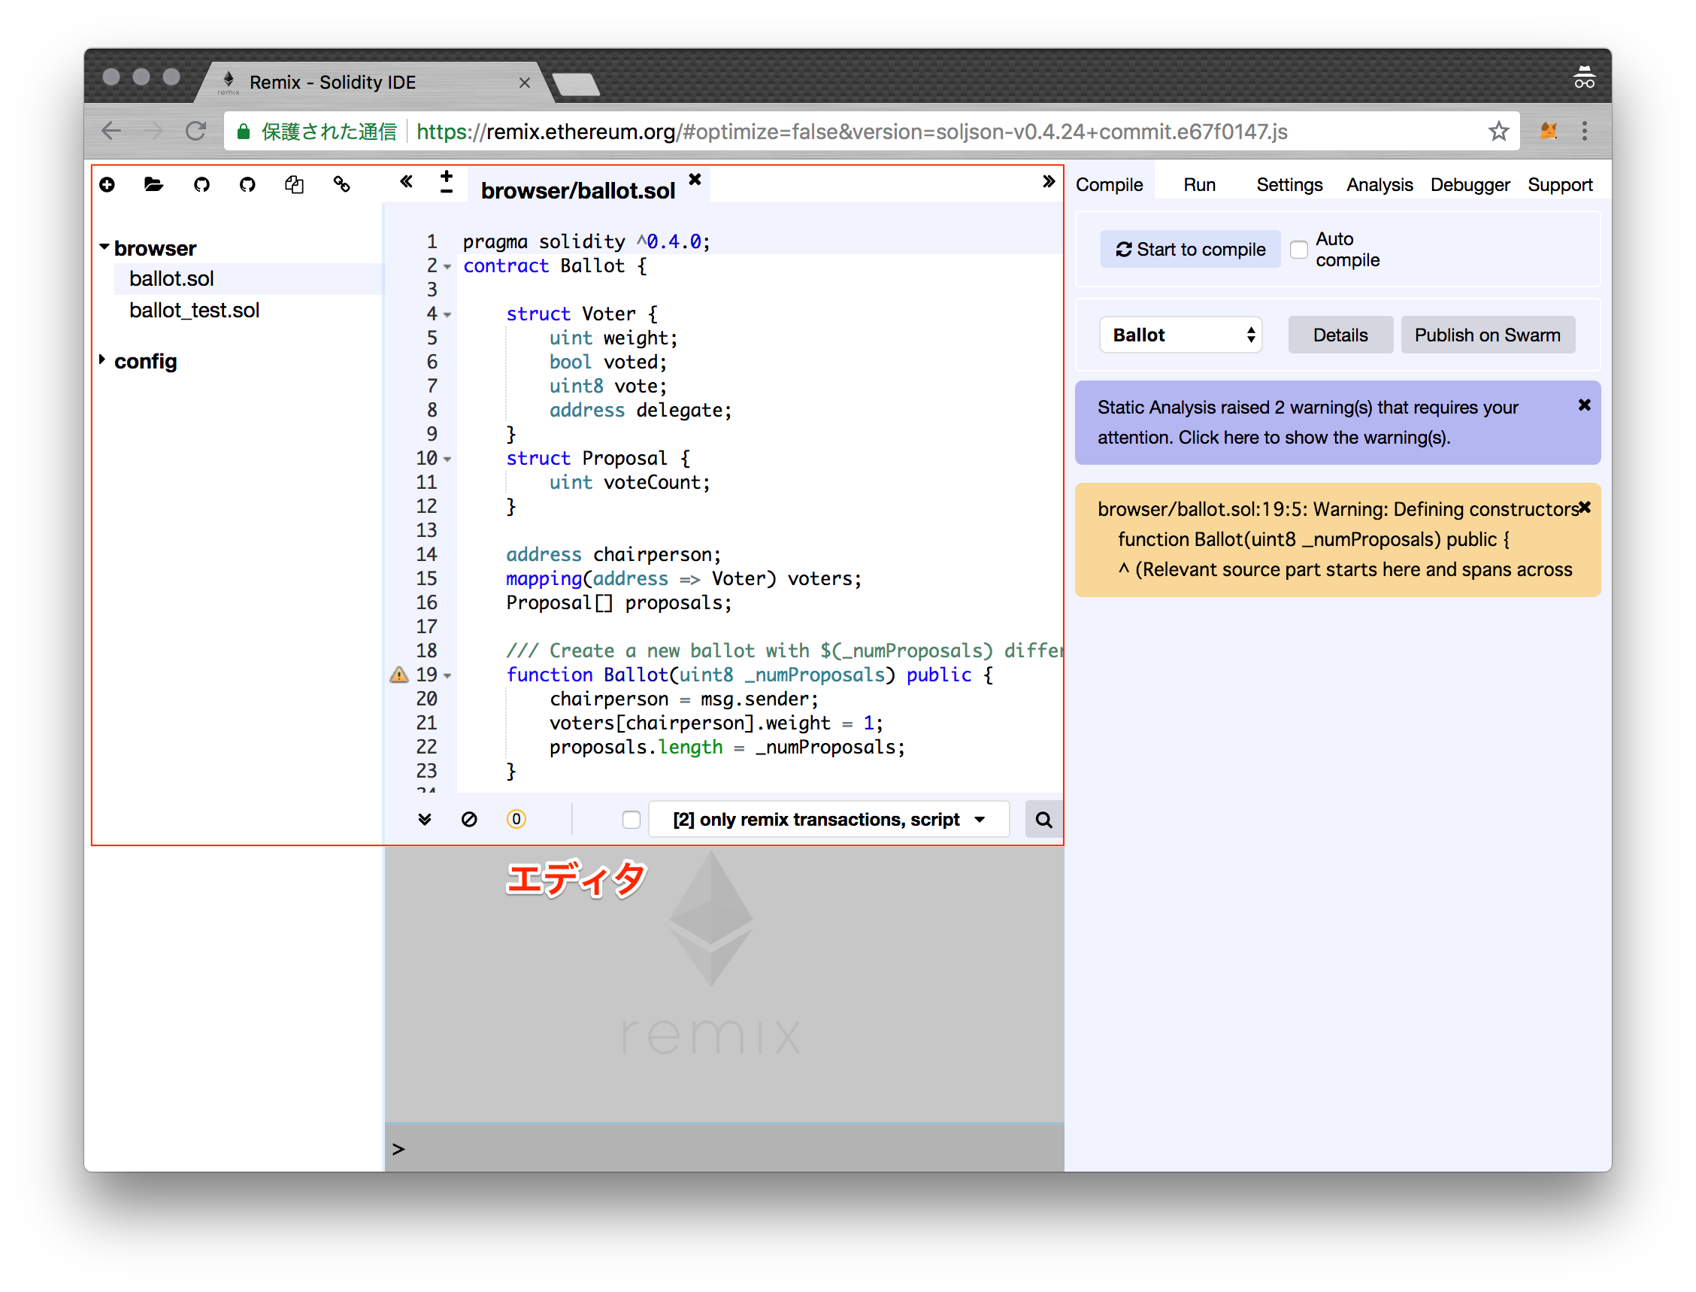
実装 – 開発環境
Remix
ブラウザベースのIDE
Ethereumノードの環境構築をせずに コントラクトのコンパイル、デプロイが可能
https://remix.ethereum.org/

Slide 15
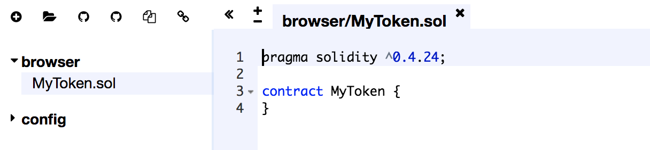
実装
サンプルプロジェクトを削除
ballot.sol, ballot_test.sol を削除
ERC20を実装するトークンコントラクトを追加
ここでは MyToken とする

Slide 16
ERC20 Standard Token (再掲)
contract ERC20Interface {
function totalSupply() public constant returns (uint);
function balanceOf(address owner)
public constant returns (uint balance);
function transfer(address to, uint tokens)
public returns (bool success);
function transferFrom(address from, address to, uint tokens)
public returns (bool success);
function approve(address spender, uint tokens)
public returns (bool success);
function allowance(address owner, address spender)
public constant returns (uint remaining);
event Transfer(address indexed from, address indexed to, uint tokens);
event Approval(address indexed owner, address indexed spender, uint tokens);
}

Slide 17
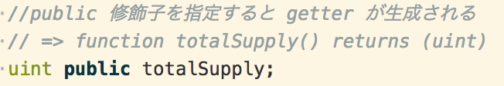
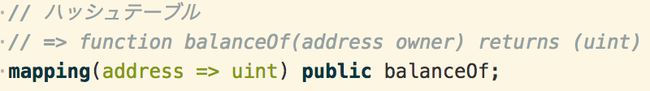
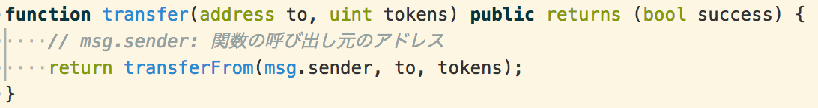
実装
totalSupply
balanceOf
transfer

Slide 18
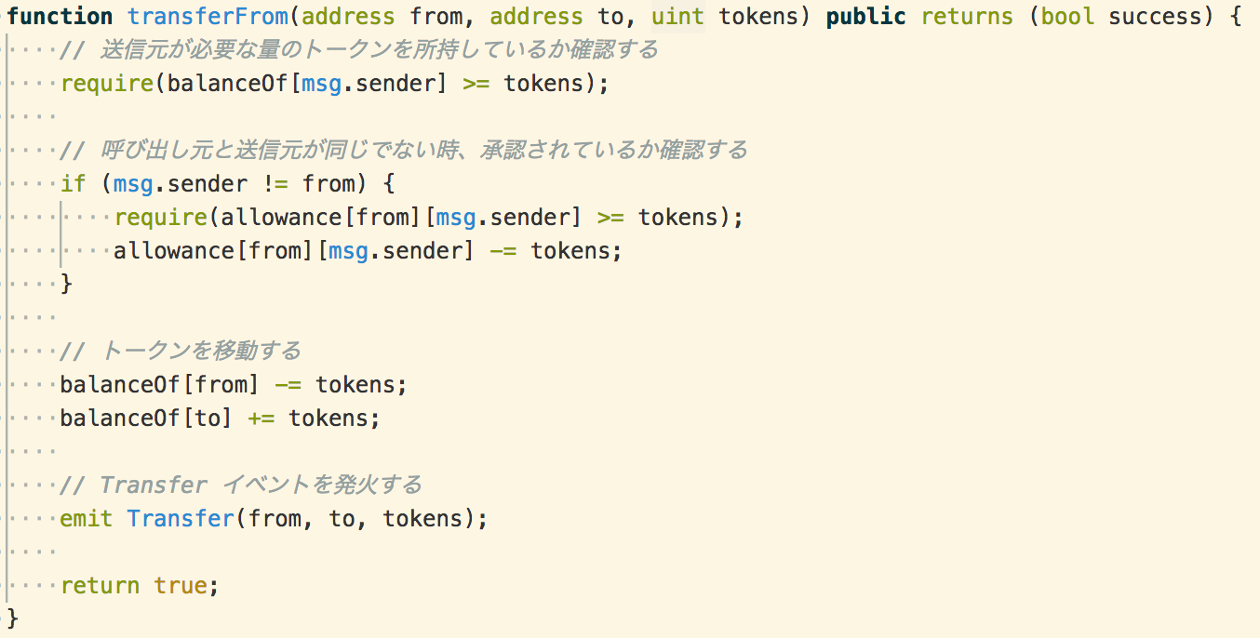
実装
transferFrom

Slide 19
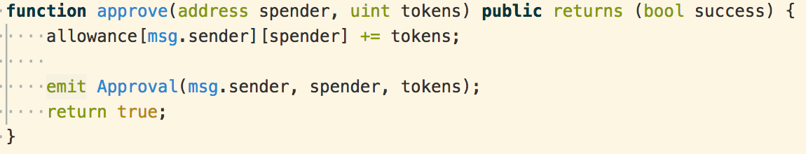
実装
approve
events

Slide 20
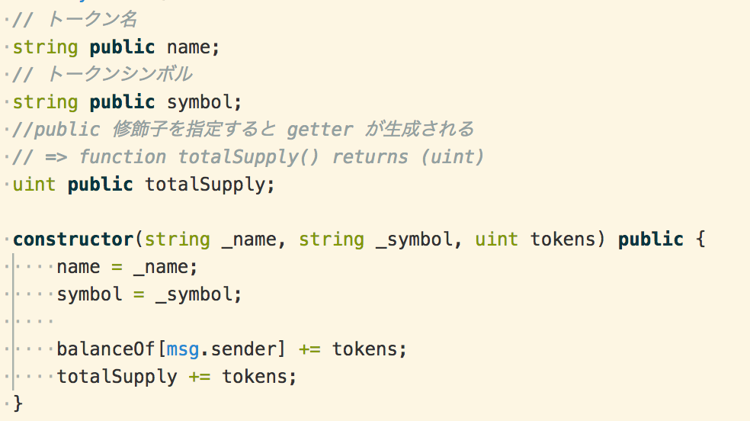
実装
name
トークンの名前
symbol
トークンのシンボル
コンストラクタ
トークンのデプロイ時に name, symbol, トークンの所持数を指定できるようにする

Slide 21
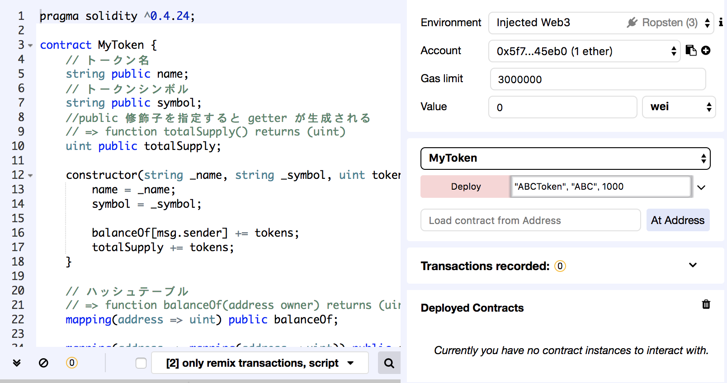
デプロイ
MyToken を Ropsten ネットワークにデプロイする
デプロイ時の引数で名前, シンボルなどを指定する

Slide 22
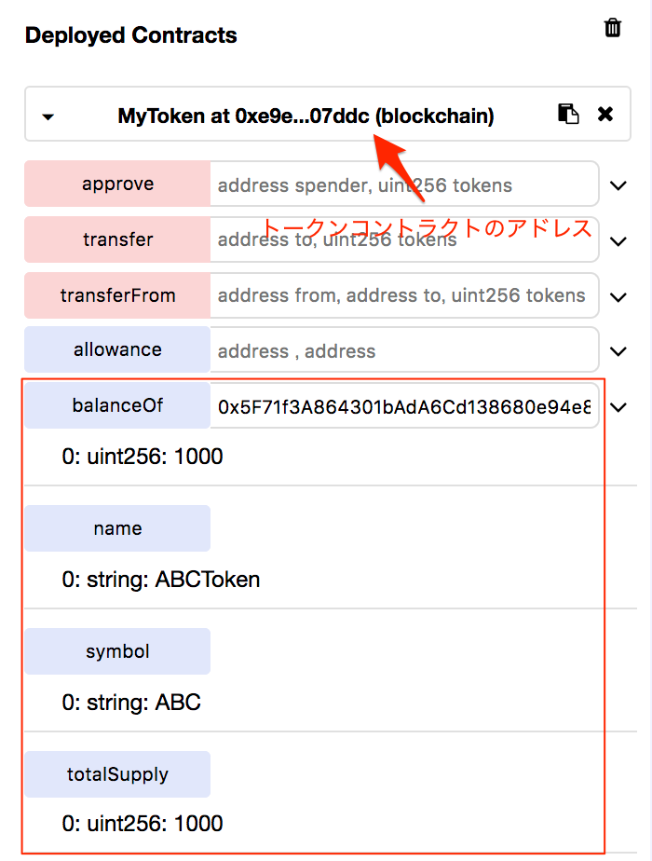
デプロイ
パラメータを確認
引数で与えた値と等しい
name
symbol
balanceOf(デプロイアカウント)
＝ totalSupply

Slide 23
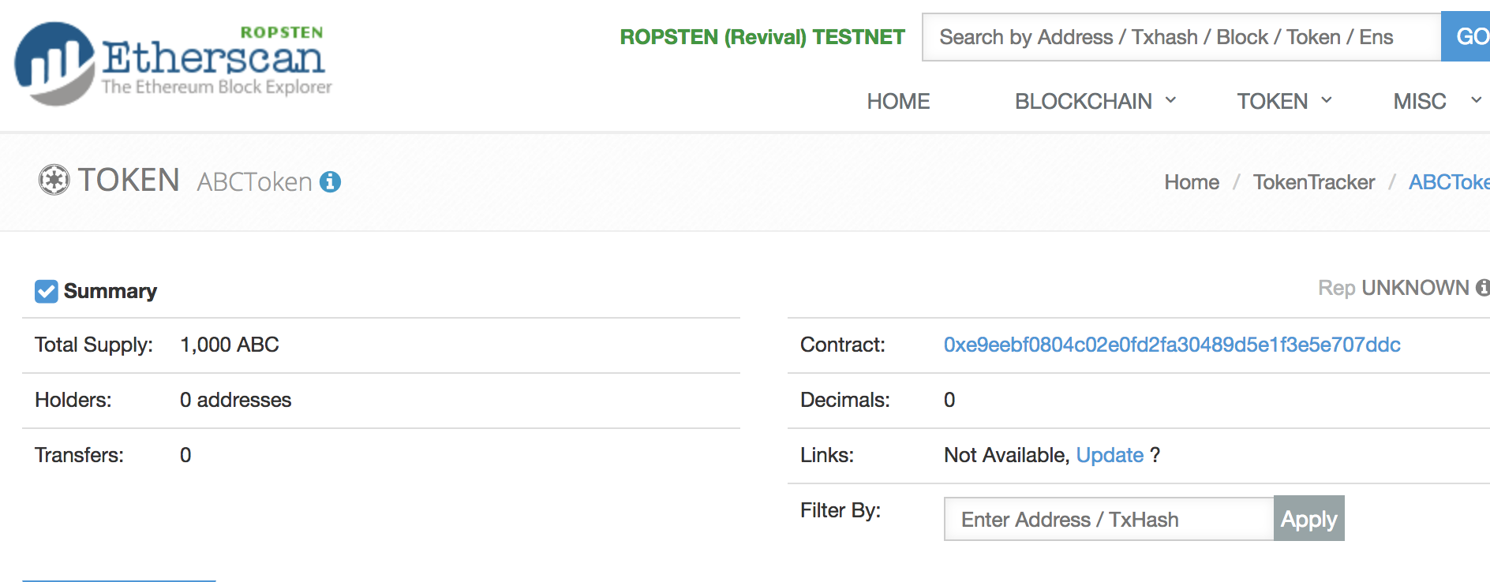
デプロイ
Etherscan でデプロイされたトークンコントラクトを確認する
https://ropsten.etherscan.io/

Slide 24
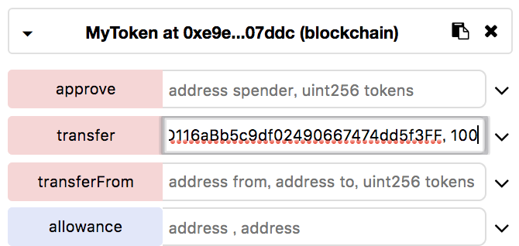
トークンの送付
トークンを作成したアカウントとは別のアカウントに送付する
別の参加者 または Metamask でもう一つアカウントを作成する

Slide 25
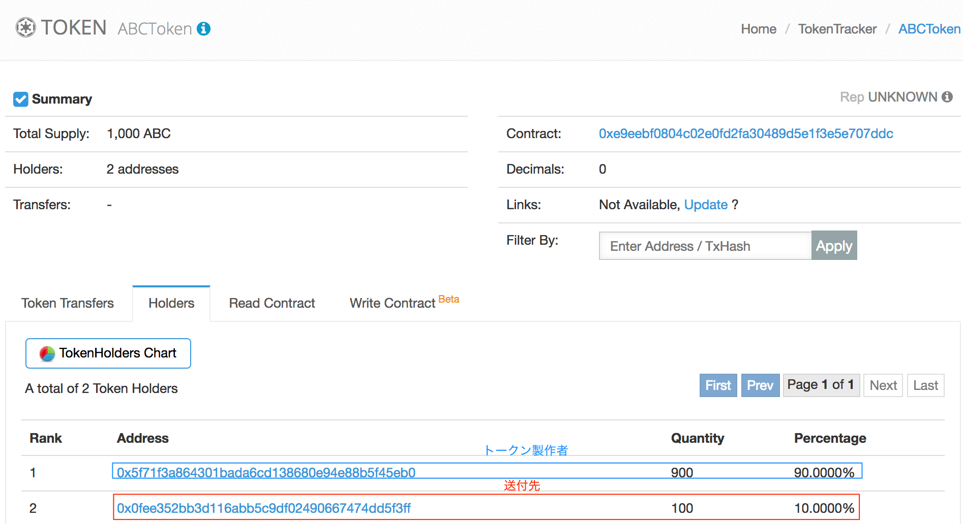
トークンの送付
トークンを作成したアカウントとは別のアカウントに送付する
別の参加者 または Metamask でもう一つアカウントを作成する

Slide 26
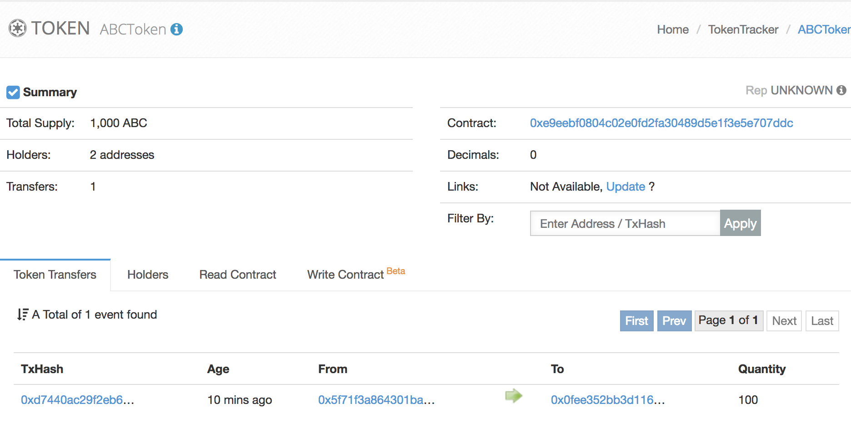
送付履歴の確認

Slide 27
まとめ
ERC20 で定められたインターフェースを実装した トークンコントラクトを作成した
ERC20 を満たす事でEtherscanやMetamaskなど 既存のサービスを容易に利用する事ができる
ユーザーアカウント同士でトークンの送付ができる事を確認した
TODO:
今回は時間の都合上触れられなかったが、ERC20トークンを用いるサービスではapproveとtransferFromを利用する
今回は供給量をデプロイ時に決めてしまっているが、 発行体が発行できるようにするなど要件によって拡張する

